Slide 1
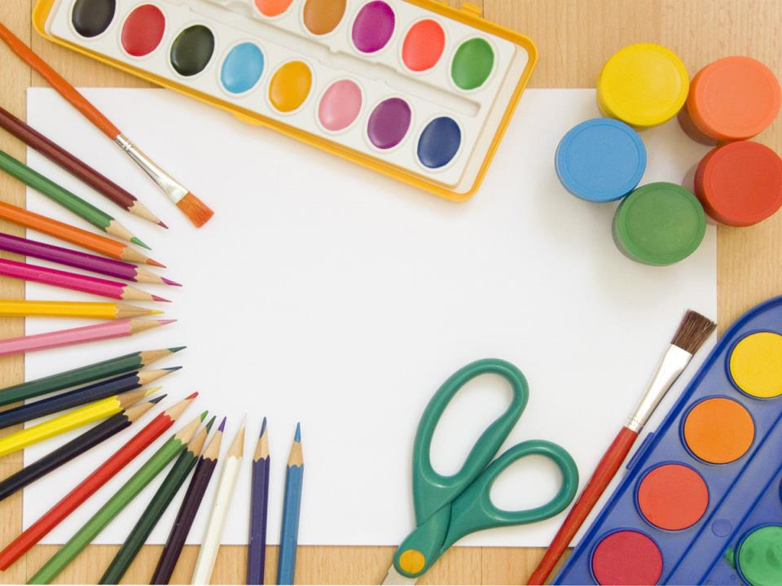
Наши школьные помощники

Slide 2
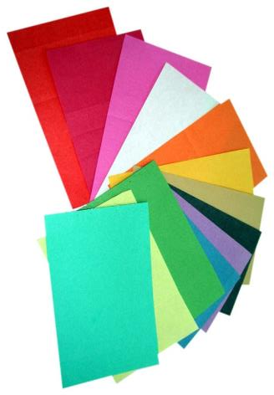
Склеите корабль, солдата, Паровоз, машину, шпагу. А поможет вам, ребята, Разноцветная...

Slide 3
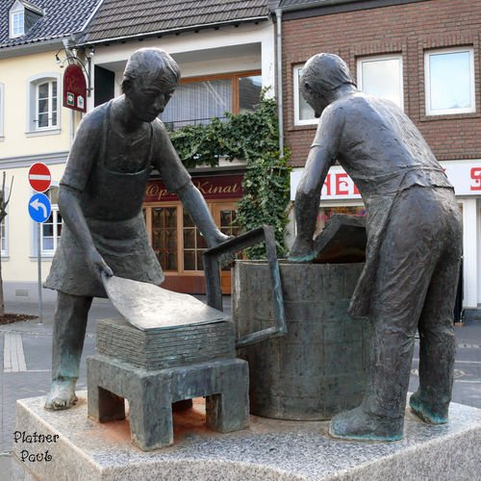
Этот необычный памятник посвящен 200 летию со дня открытия
бумажных мастерских в Германии

Slide 4
.
Будем весь урок писать,
Пригодится нам...

Slide 5
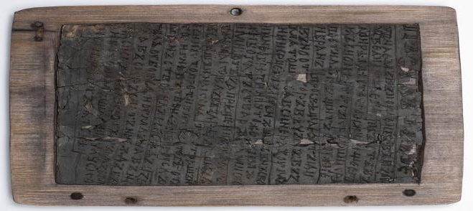
Раньше люди писали в восковых тетрадках, которые появились во времена древних греков. Это были деревянные дощечки, покрытые воском коричневого или черного цвета. Их связывали шнуром в книжечку и писали палочкой, которая была и карандашом и ластиком.

Slide 6
Говорит она беззвучно,
Но понятно и нескучно.
Ты беседуй часто с ней –
Станешь вчетверо умней.

Slide 7
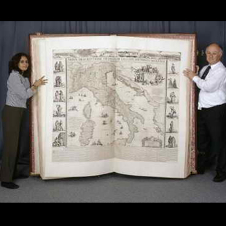
Самая большая книга.

Slide 8
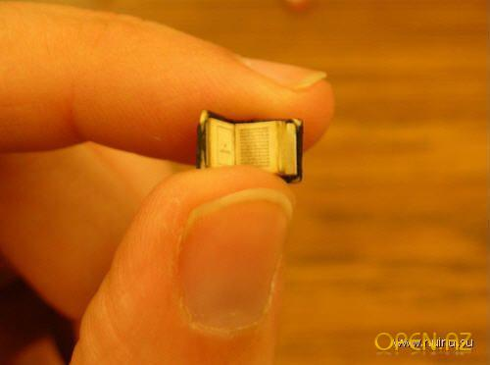
Самая маленькая книга в мире

Slide 9
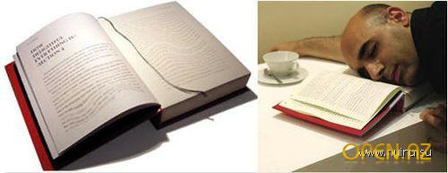
Книга-подушка. Эта книга напечатана таким образом, что читатель будет засыпать.

Slide 10
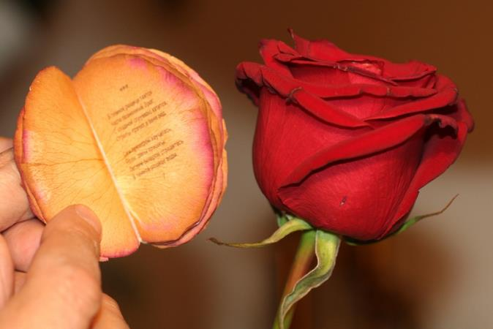
Книга из лепестков роз.

Slide 11
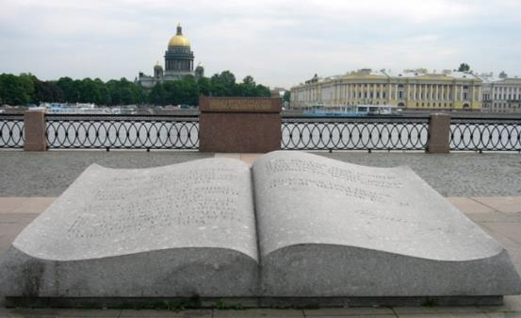
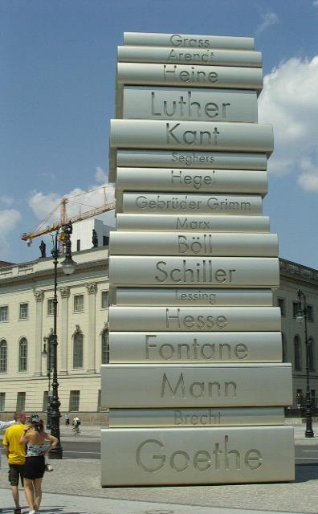
Памятники книгам
в России и Германии.

Slide 12
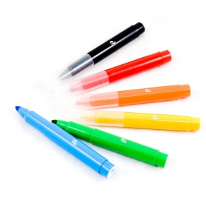
Рисовать плакаты мастер - яркий, тоненький ...

Slide 13
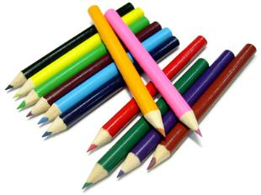
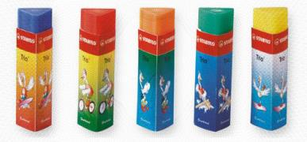
Остро носик ты заточешь. Нарисуешь всё, что хочешь. Будет солнце, море, пляж. Что же это?
Коль ему работу дашь, Зря трудился карандаш.

Slide 14
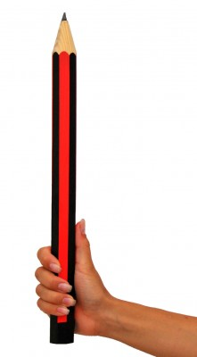
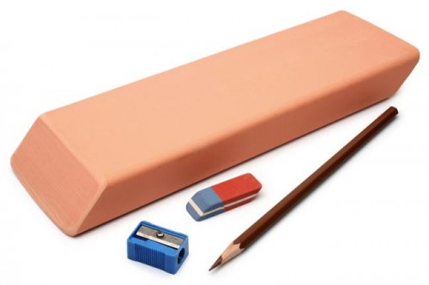
Самый большой
карандаш – 40см.
Самый большой
ластик – 25 см.

Slide 15
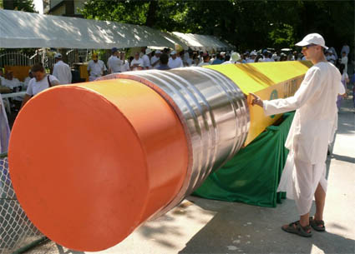
Рекордсмен книги Гиннесса .
Длина – 23 метра. Вес - 10 тонн. Этот карандаш имеет ластик весом 90 кг.

Slide 16
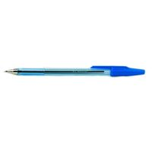
Не в новинку ей трудиться,
На уроках не лениться.
Ей лежать в пенале скучно,
Пишет, пишет с нами…

Slide 17
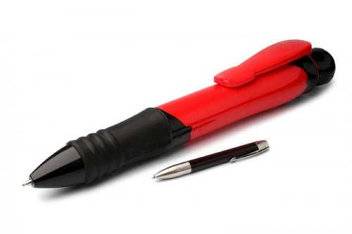
Самая большая ручка.

Slide 18
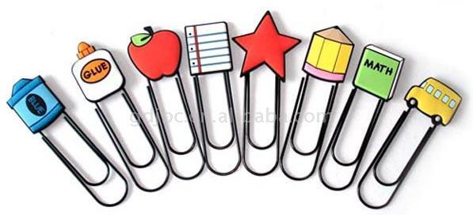
Все листочки скреплены,
Не рассыплются они.
Держит крепко, как прищепка,
Металлическая...

Slide 19
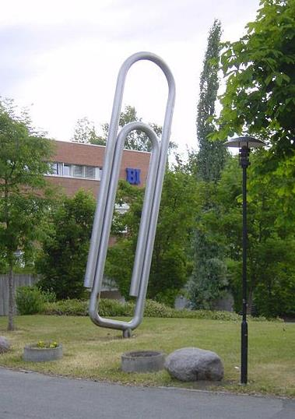
В столице Норвегии
в 1990 году установлен памятник в виде пятиметровой канцелярской скрепки.

Slide 20
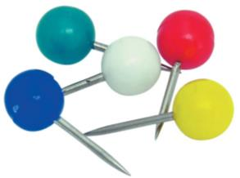
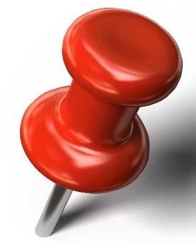
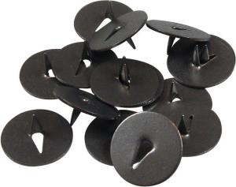

Slide 21
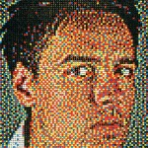
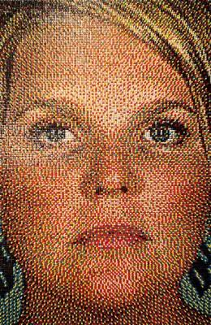
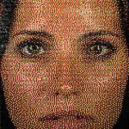
Портреты из кнопок.

Slide 22
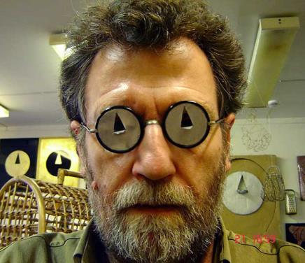
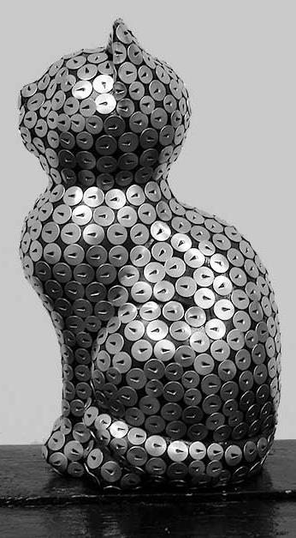
Музей кнопки
г. Санкт-Петербург.

Slide 23
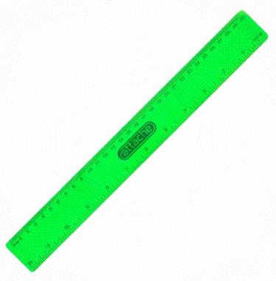
Я люблю прямоту
И сама прямая.
Сделать ровную черту
Всем я помогаю.

Slide 24
Сговорились две ноги,
Делать дуги и круги.

Slide 25
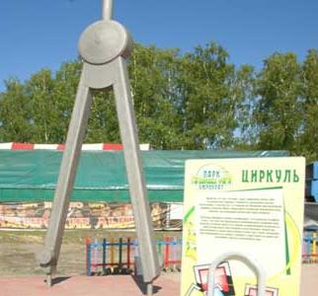
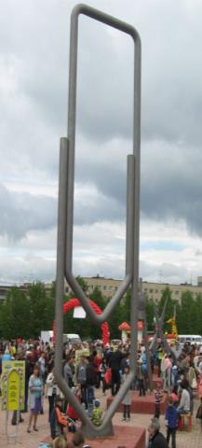
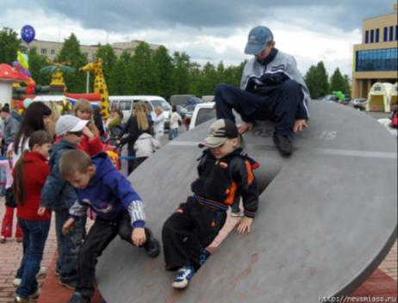
В городе Миасс (Россия) открылся парк гигантских фигур «Бюрократ».

Slide 26
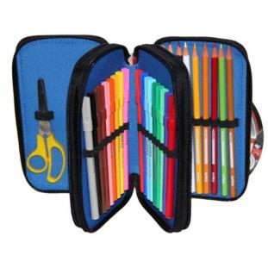
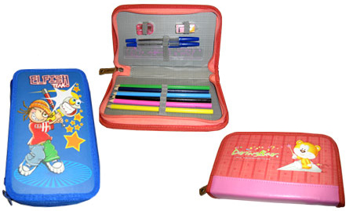
На коробку я похож, Ручки ты в меня кладешь. Школьник, ты меня узнал? Ну, конечно, я -...

Slide 27
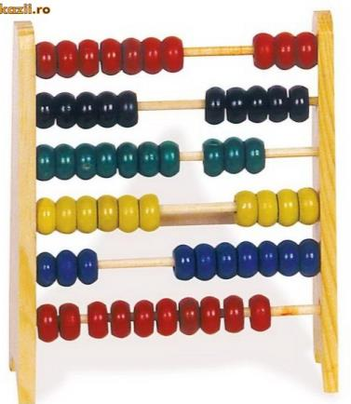
По десятку на шесточке
Сели умные кружочки
И считают громко вслух,
Только слышно:
стук да стук.

Slide 28
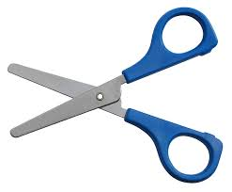
На труде я не скучала, Я цветочки вырезала, Разноцветные снежинки, Птичек, звёздочки, картинки. Я — почти художница. Помогли мне…

Slide 29
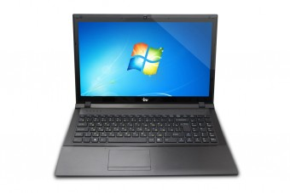
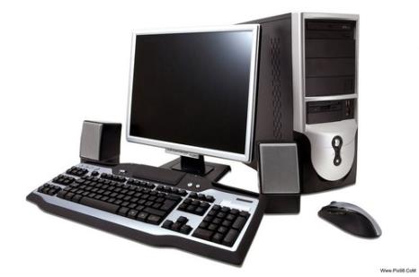
Что за чудо-агрегат
Может делать всё подряд –
Петь, играть, читать, считать,
Самым лучшим другом стать?

Slide 30
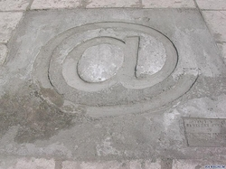
Памятник электронной собаке в городе Чите

Slide 31
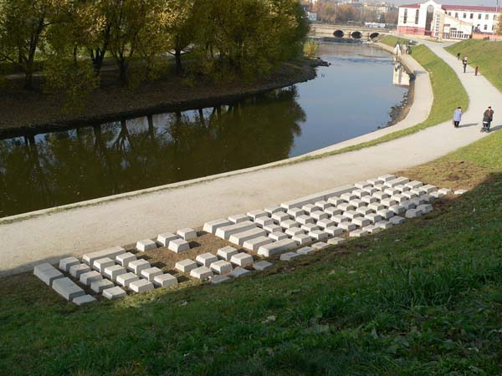
Па́мятник клавиату́ре — первая в Екатеринбурге скульптура компьютерной клавиатуре.

Slide 32
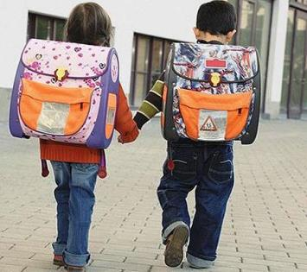
До чего же скучно, братцы, На чужой спине кататься! Дал бы кто мне пару ног, Чтобы сам я бегать мог.

Slide 33
В черном поле заяц белый Прыгал, бегал, петли делал. След за ним был тоже бел. Кто же этот заяц? ...

Slide 34
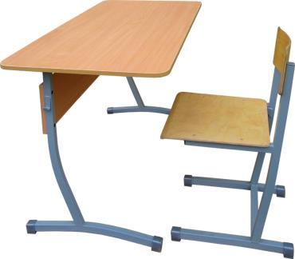
Я готов к учебным стартам, Скоро сяду я за...

